Slide 1
APLICACIÓN DE BASES DE DATOS
Efrén Jiménez Delgado
Ingeniería del Software
Universidad Técnica Nacional

Slide 2
Taller SQL- Aeropuerto
Obtener el diagrama E/R para un sistema de control de vuelos adaptado a las siguientes reglas de negocio (indicar las entidades, relaciones, atributos, claves primarias que se deducen de cada una de las reglas):
a) De cada aeropuerto se conoce su código, nombre, ciudad y país.
b) En cada aeropuerto pueden tomar tierra diversos modelos de aviones (el modelo de un avión determina su capacidad, es decir, el número de plazas.
c) En cada aeropuerto existe una colección de programas de vuelo. En cada programa de vuelo se indica el número de vuelo, línea aérea y días de la semana en que existe dicho vuelo.
d) Cada programa de vuelo despega de un aeropuerto y aterriza en otro.
e) Los números de vuelo son únicos para todo el mundo.
f) En cada aeropuerto hay múltiples aterrizajes y despegues. Todos los aeropuertos contemplados están en activo, es decir, tienen algún aterrizaje y algún despegue.
g) Cada vuelo realizado pertenece a un cierto programa de vuelo. Para cada vuelo se quiere conocer su fecha, plazas vacías y el modelo de avión utilizado.
h) Algunos programas de vuelo incorporan escalas técnicas intermedias entre los aeropuertos de salida y de llegada. Se entiende por escala técnica a un aterrizaje y despegue consecutivos sin altas ó bajas de pasajeros.
i) De cada vuelo se quieren conocer las escalas técnicas ordenadas asignándole a cada una un número de orden.
Por ejemplo, el programa de vuelo 555 de Iberia con vuelos los lunes y jueves despega de Barajas- Madrid-España y aterriza en Caudell-Sydney-Australia teniendo las siguientes escalas técnicas:
1- Los Pradiños-Sao Paulo-Brasil,
2-El Emperador-Santiago-Chile y
3-Saint Kitts-Auckland-Nueva Zelanda.

Slide 3
Taller SQL- Aeropuerto
Con base en el diagrama diseñado, desarrolle:
Modelado relacional
Normalización
Script BD con sus respectivas relaciones

Slide 4
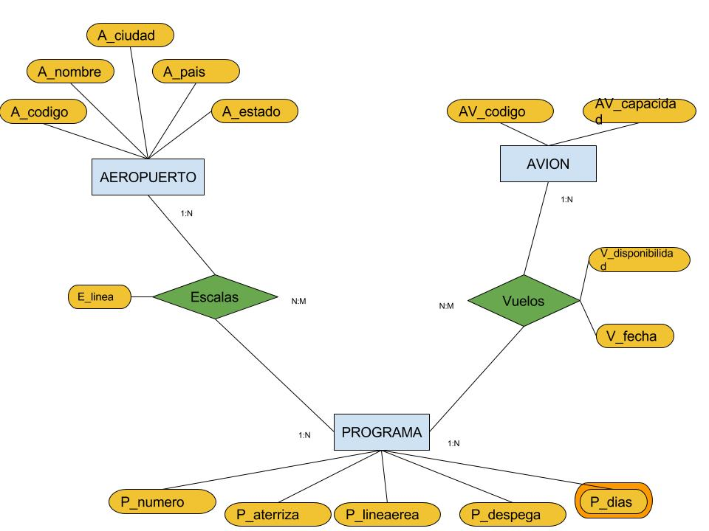
Paso 1- Diagrama Entidad Relación (E/R)

Slide 5
Paso 2 - Modelado relacional
Aeropuerto (A_codigo, A_nombre, A_ciudad, A_pais, A_estado)
Escalas (A_codigo, P_número, E_linea)
Programas (P_numero, P_aterriza, P_lineaerea, P_despega, P_dias)
Vuelos (P_numero, AV_codigo, V_fecha, V_disponibilidad, V_linea)
Avion (AV_codigo, AV_capacidad)
Seleccionar las llaves candidatas y de estas las primarias.
Aeropuerto (A_codigo, A_nombre, A_ciudad, A_pais, A_estado)
Escalas (A_codigo, P_número, E_linea)
Programas (P_numero, P_aterriza, P_lineaerea, P_despega, P_dias)
Vuelos (P_numero, AV_codigo, V_fecha, V_disponibilidad, V_linea)
Avion (AV_codigo, AV_capacidad)

Slide 6
Paso 3 - Validar Normalización
Aeropuerto (A_codigo, A_nombre, A_ciudad, A_pais, A_estado)
R/ Se encuentra en 3N, todos los atributos dependen funcionalmente de la llave primaria
Escalas (A_codigo, P_número, E_linea)
R/ Se encuentra en 3N, todos los atributos dependen funcionalmente de la llave primaria.
Programas (P_numero, P_aterriza, P_lineaerea, P_despega)
Programa_dia (P_linea,P_número,P_dias)
R/ Se encuentra 1N, se eliminaron los atributos multivalorados
Se encuentra en 3N, todos los atributos dependen funcionalmente de la llave primaria.
Vuelos (P_numero, AV_codigo, V_fecha, V_disponibilidad, V_linea)
R/ Se encuentra en 3N, todos los atributos dependen funcionalmente de la llave primaria.
Avion (AV_codigo, AV_capacidad)
R/ Se encuentra en 3N, todos los atributos dependen funcionalmente de la llave primaria

Slide 7
Paso 4 - Script BD
Aeropuerto (A_codigo, A_nombre, A_ciudad, A_pais, A_estado)
CREATE DATABASE AEROLINEA;
CREATE TABLE AEROPUERTO
(
A_CODIGO INT PRIMARY KEY,
A_NOMBRE VARCHAR(20) NOT NULL,
A_CIUDAD VARCHAR(20) NOT NULL,
A_PAIS VARCHAR(20) NOT NULL,
A_ESTADO VARCHAR(10) NOT NULL,
);
Ejemplo de llave foránea
CONSTRAINT fk_<nombre de la relacion> foreign key (<nombre del campo>) references <nombre de la tabla> (<nombre del campo>)

Slide 8
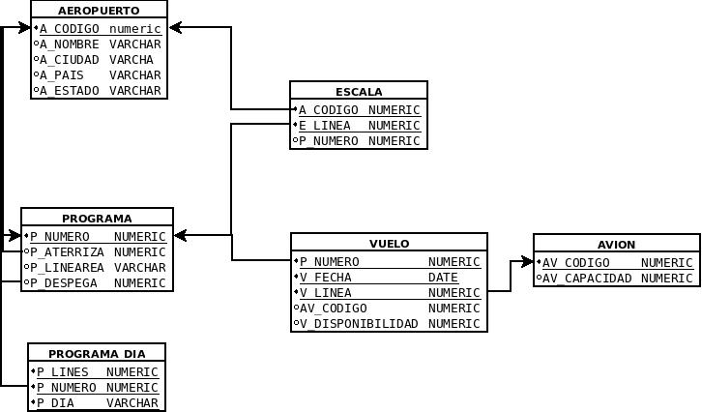
Paso 5 - Diagrama Relacional

